Slide 1
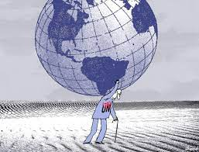
ООН ЯК ГЛОБАЛЬНА ОРГАНІЗАЦІЯ У ВРЕГУЛЮВАННІ МІЖНАРОДНИХ ВІДНОСИН

Slide 2

ПЛАН
Причини краху Ліги Націй
Передумови та історія створення ООН
Мета, цілі та принципи діяльності
Генеральна Асамблея ООН: структура та функції діяльності
Рада Безпеки ООН: специфіка діяльності
Міжнародний Суд ООН
Особливості функціонування структурних підрозділів «родини» ООН
Проблеми діяльності ООН на сучасному етапі розвитку міжнародних відносин

Slide 3

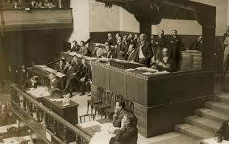
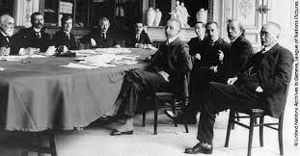
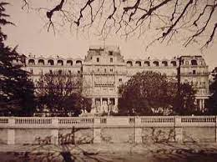
ЗДОБУТКИ ЛІГИ НАЦІЙ
Ліга Націй мала глобальний характер і несла глобальну відповідальність за відвернення війни погодженими діями її членів
Порушення миру розглядалося як акт війни проти всіх членів Ліги Націй. Встановлювалася певна процедура розв'язання конфліктів. Передбачалася негайна тотальна економічна й політична ізоляція порушника. Рада ЛН мала право рекомендувати і воєнні санкції, включаючи створення об'єднаних збройних сил з контингентів членів Ліги.
Рішення і Асамблеї, і Ради приймалися за принципом одноголосності.
Рада Ліги зобов'язана була визначити контингенти сухопутних, морських і повітряних сил, виставлених кожним членом організації «для підтримки поваги до зобов'язань Ліги»
З 1921 року під егідою організації в Гаазі запрацювала Постійна палата міжнародного правосуддя, яка до 1939 року винесла 29 рішень по територіальним суперечкам

Slide 4
НЕДОЛІКИ В ДІЯЛЬНОСТІ ЛІГИ НАЦІЙ
Війна як метод розв'язання спірних питань не заборонялася.
Безсилість ЛН виявилася у її неспроможності перешкодити військовим конфліктам: Японії проти Китаю (Японія вийшла з ЛН у березні 1933 р.), Італії роти Ефіопії (Італія вийшла з ЛН у грудні 1937 р.), СРСР проти Фінляндії (СРСР прийнятий у 1934 р. і виключений з ЛН у грудні 1939 р.), Німеччина вийшла у жовтні 1933 (прийнята у 1926 р. у РБ ЛН) після приходу до влади уряду Гітлера у січні 1933 (залишила ЛН фактично у 1935 р.). і надалі ЛН не втрутилася у передачу Німеччині Судетської області
Багато важливих положень Статуту не були втілені в життя внаслідок позиції головних учасників організації, насамперед Англії й Франції, інтереси яких багато в чому не збігалися.
Передбачені санкції послаблялися також можливістю такої інтерпретації Статуту, яка давала змогу кожному члену самостійно вирішувати питання про участь у спільних діях організації. Серед членів Ліги Націй не панувало переконання, що будь-яка війна, де б вона не почалася, була для них загрозою.
Ліга Націй не стала справді універсальною організацією ( у 1932 р. - 60 членів).
Ліга Націй була покликана підтримувати статус- кво, що стався в результаті Першої світової війни. Але Версальський мир був побудований на великих суперечностях, несправедливостях, пов'язаних з грабіжницьким поділом територій і насильницьким розв'язанням інших принципово важливих питань. Ліга працювала в умовах колоніальних імперій та займалась переважно колоніальними справами і коли час продиктував вирішення питань у Європі, організація виявилася неспроможною перебудуватися.
Виявилася нездатною відвернути Другу світову війну.

Slide 5
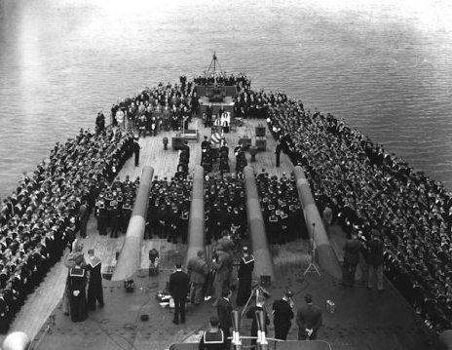
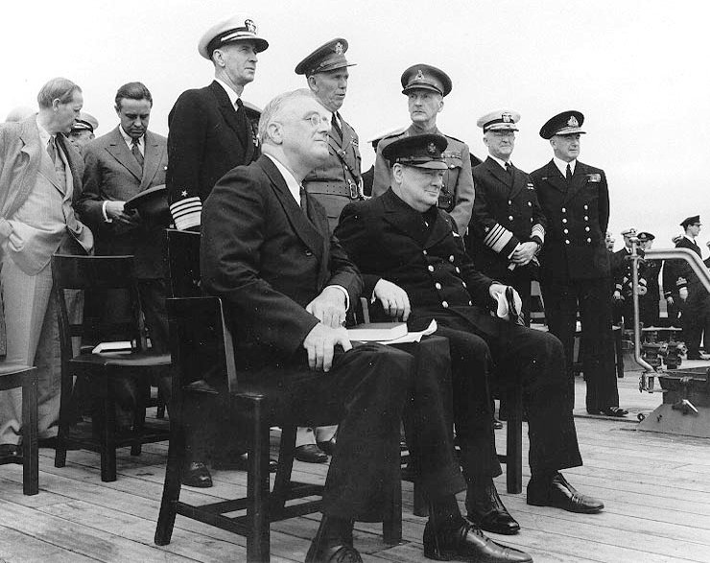
ІСТОРІЯ СТВОРЕННЯ ООН
Подією-передумовою створення став документ від 14.08. 1941 р. – Атлантична хартія Рузвельта й Черчилля.
-Хартія підтверджувала «деякі загальні принципи національної політики названих країн (США і Великобританії), принципи, на яких вони базували свої надії на краще майбутнє світу».
- З 8 пунктів Атлантичної хартії два мали пряме відношення до питання про міжнародну організацію.
- п. 6 : «Після остаточного знищення нацистської тиранії, президент США і прем'єр-міністр Сполученого Королівства сподіваються на установлення миру, який дасть всім країнам можливість жити в безпеці на своїй території, а також забезпечити таке становище, при якому всі люди у всіх країнах могли б жити все своє життя, не знаючи ні страху, ні потреби».
- п. 7: такий мир повинен надати всім можливість вільно, без всяких перешкод, плавати по морях і океанах

Slide 6
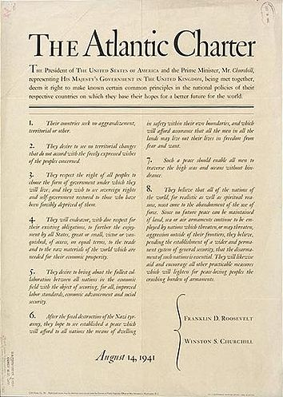
П. 8 – ПЛАН ОРГАНІЗАЦІЇ СВІТУ:
«Вони» (президент США і прем'єр-міністр Сполученого Королівства) «вважають, що всі держави світу повинні з міркувань реалістичного і духовного порядку відмовитися від застосування сили, оскільки ніякий майбутній мир не може бути збережений, якщо держави, які загрожують або можуть загрожувати агресією за межами своїх меж, продовжуватимуть користуватися сухопутними, морськими і повітряними військами. Черчилль і Рузвельт вважають, що аж до встановлення ширшої і надійнішої системи загальної безпеки такі країни мають бути роззброєні. Англія і США також допомагатимуть і заохочуватимуть всі інші здійсненні заходи, які полегшують миролюбним народам позбавлення від тягаря озброєнь».

Slide 7
ЗМІСТ АТЛАНТИЧНОЇ ХАРТІЇ
Відмова США і Великобританії від територіальних претензій.
Відмова підтримки територіальних змін, які не є вільним вираженням зацікавлених народів, а виробляються під натиском.
Збереження права націй на вільний вибір форми правління. Обіцянка відновлення суверенних прав тих народів, які втратили незалежність насильницьким шляхом.
Декларування вільного доступу всіх держав до сировинних ресурсів та зовнішньої торгівлі, які необхідні для процвітання народів.
Обіцянка глобального співробітництва у сфері економіки. І США, і Великобританія висловили бажання здійснювати співробітництво з усіма країнами антигітлерівської коаліції з метою забезпечення більш якісного рівня життя населення, соціального забезпечення та економічного розвитку. Цей пункт у подальшому став метою створення ООН.
Надія на встановлення миру, який дозволить громадянам усіх країн жити в безпеці, а урядам забезпечити таке становище, при якому всі зможуть жити, не знаючи ні потреби, ні страху. Це планувалося після знищення тиранії нацистської Німеччини.
Збереження можливості вільно плавати по океанах і морях всім людям світу. Цей пункт був виділений окремо, так як боротьба за Атлантику велася ще з 1939 року.
Пасажирський пароплав «Атения» (перша британська жертва в цій війні) був потоплений третього вересня 1939 року.
Загальне роззброєння після закінчення війни, зокрема, повне роззброєння агресорів. Лідери США і Великобританії вважали, що з міркувань реалістичного і духовного порядку всі країни повинні відмовитися від застосування сили, так як ніякої світ не може зберігатися, якщо країни, які можуть загрожувати світопорядку, будуть користуватися повітряними, сухопутними або морськими озброєннями.

Slide 8
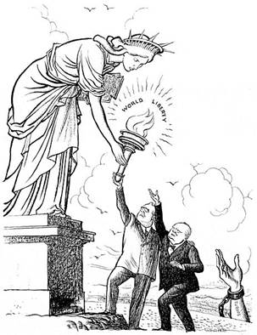
ОСНОВНІ ПРИНЦИПИ МІЖНАРОДНОЇ СПРАВЕДЛИВОСТІ В АТЛАНТИЧНІЙ ХАРТІЇ:
відмова від експансії;
відмова від територіальних змін, без вільно вираженого бажання зацікавлених народів;
право кожного народу обирати собі форму правління;
доступ для всіх країн, на рівних підставах, до світових джерел сировини
!!! УКАЗУВАЛА НА РЕАЛЬНУ МОЖЛИВІСТЬ СТВОРЕННЯ УСЕСВІТНЬОЇ ОРГАНІЗАЦІЇ, ЗАСНОВАНОЇ НА НЕПОРУШНИХ ПРИНЦИПАХ МІЖНАРОДНОЇ МОРАЛІ.

Slide 9
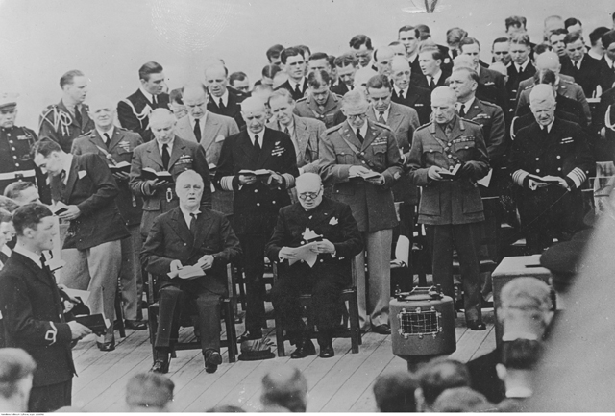
Незабаром після зустрічі Черчилля з Рузвельтом, в Лондоні відбулася нарада представників 10 урядів. На цій нараді було взято урочисте зобов'язання укріплювати співдружність і подавати усіляку підтримку при проведенні в життя основних принципів Атлантичної Хартії
24 вересня 1941 р. Декларація підписана представниками СРСР і 9 окупованих країн Європи: Бельгії, Чехословаччини, Греції, Люксембургу, Нідерландів, Норвегії, Польщі, Югославії і представниками французького генерала де Голля.

Slide 10
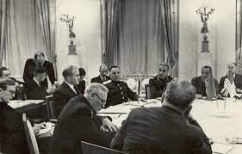
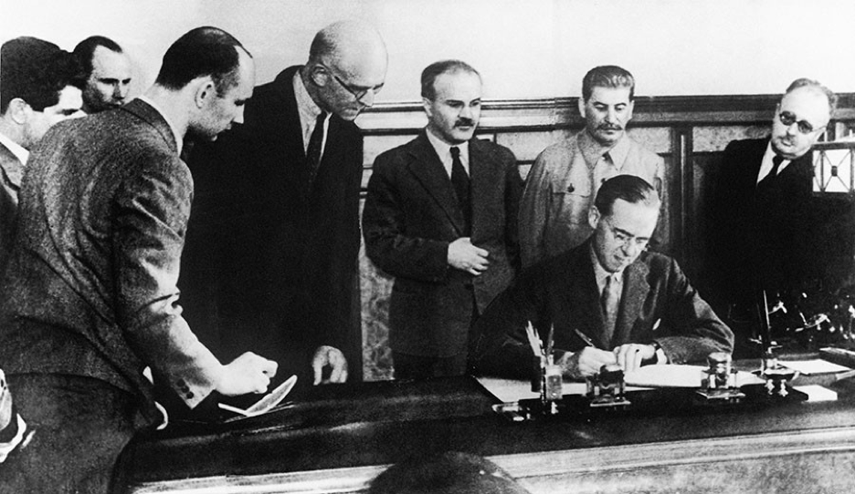
Декларація 4-х держав про загальну безпеку, підписану від імені урядів США, Великобританії, СРСР і Китаю на Московській конференції міністрів закордонних справ 30 жовтня 1943 р.
визнали необхідність "створення в можливо коротший термін загальної міжнародної організації для підтримки міжнародного миру і безпеки, заснованої на принципі суверенної рівності всіх миролюбних держав»
ухвалено рішення щодо доцільності проведення попереднього обміну "поглядами з питань, пов'язаних зі створенням нової міжнародної організації, для підтримки міжнародного миру і безпеки".

Slide 11
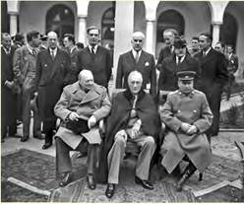
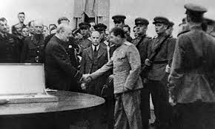
Тегеранська конференція керівників СРСР, США і Великобританії – 28.11. — 01.12. 1943
обговорення питання про міжнародну організацію
опубліковано нову декларацію, в якій сповіщали про розробку ними узгоджених планів для остаточної перемоги:
«Ми віримо, що згоду, що існує між нами, забезпечить міцний мир. Ми повністю визнаємо високу відповідальність, лежачу на нас і на всіх Об'єднаних Націях, за укладення такого миру, який дістане схвалення переважної маси народів земної кулі і який усунув лиха і жахи війни на багато поколінь».

Slide 12
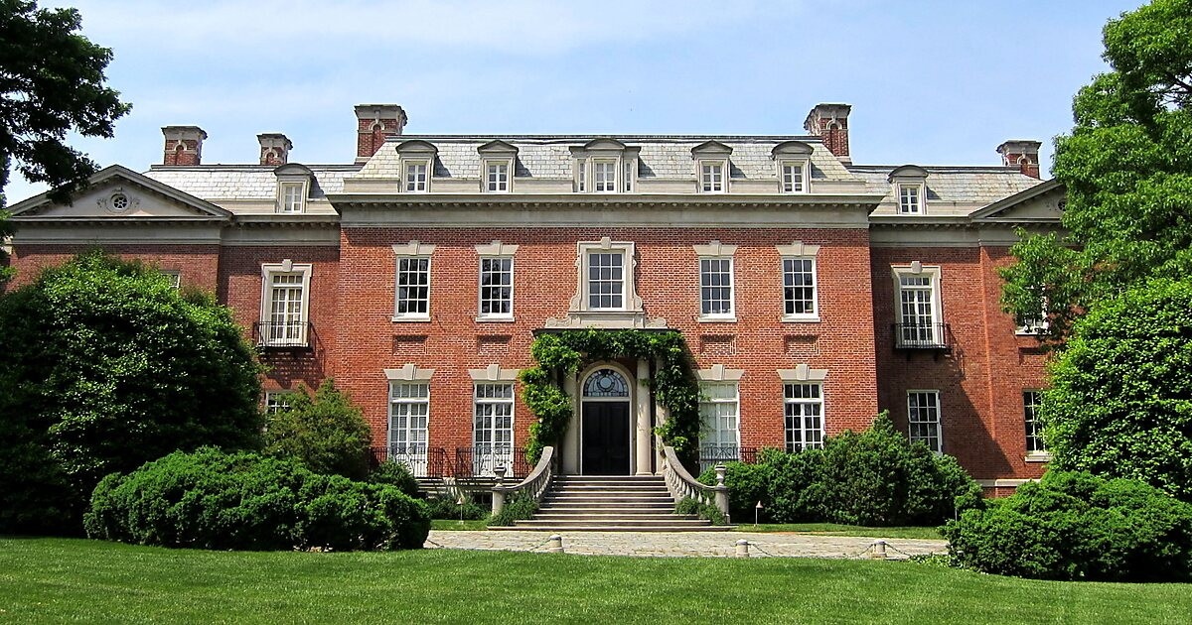
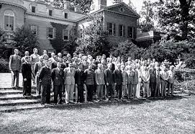
21.08. – 28.09. 1944 р. у Думбартон-Оксі відбулася конференція СРСР, США і Великобританії, яка, по суті, передувала переговорам 3-х держав з питань створення Організації Об'єднаних Націй (ООН)
вдалося знайти компромісні рішення щодо цілей діяльності Організації та принципів її функціонування, а також підтримки миру і безпеки
досягли згоди стосовно функцій і уповноважених, які повинні мати основні органи ООН
розроблені "Пропозиції щодо створення Загальної міжнародної організації безпеки", схвалені СРСР, США, Великобританією і Китаєм, що послужили основою роботи конференції Організації Об'єднаних Націй в Сан-Франциско.
АЛЕ:
компромісу досягнуто не було щодо процедури голосування в Раді Безпеки
не були вирішені також питання: про Статут Міжнародного суду, про міжнародну територіальну опіку, про місце перебування штаб-квартири Організації та ін.

Slide 13
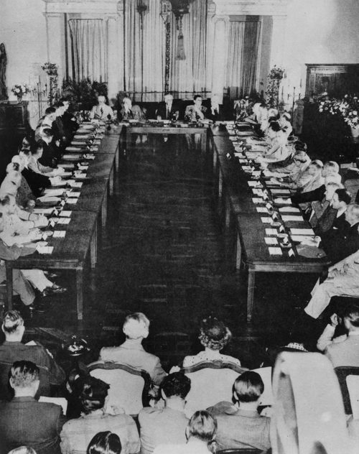
Згідно плану, прийнятому в Думбартон-оксі, Організація Об'єднаних Націй повинна була мати 4 основні органи:
- Генеральна Асамблея - беруть участь всі члени Організації
Рада Безпеки - 11 членів, з них 5 постійні і 6 обиралися б Генеральною Асамблеєю з числа решти держав – членів Організації на 2-річний термін
Економічна і Соціальна Рада
Міжнародний Суд
передбачено створення Секретаріату
Відповідальність за запобігання майбутнім війнам мала бути покладена на Раду Безпеки!!!
До компетенції Генеральної Асамблеї –
право розглядати і обговорювати питання і робити рекомендації в цілях заохочення міжнародної співпраці і залагоджування конфліктів, що можуть порушити загальне благополуччя
право обговорювати питання співпраці в справі підтримки миру і безпеки, а також питання роззброєння, оскільки справа стосувалася загальних принципів.
Але!!! не мала права робити рекомендацій ні по яких питаннях, що знаходяться вже на розгляді Ради Безпеки, і всі питання, що вимагають вживання яких-небудь заходів, повинні були передаватися Раді Безпеки.

Slide 14
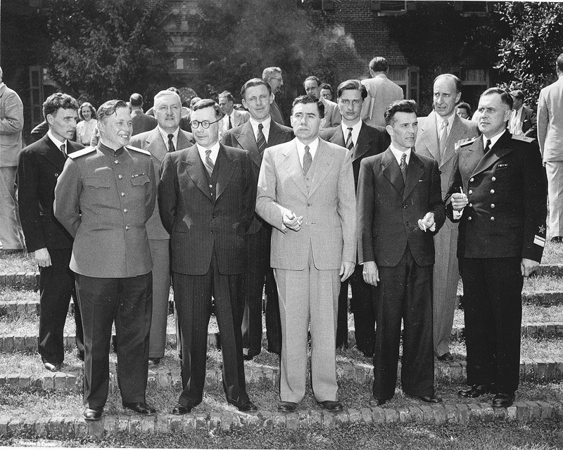
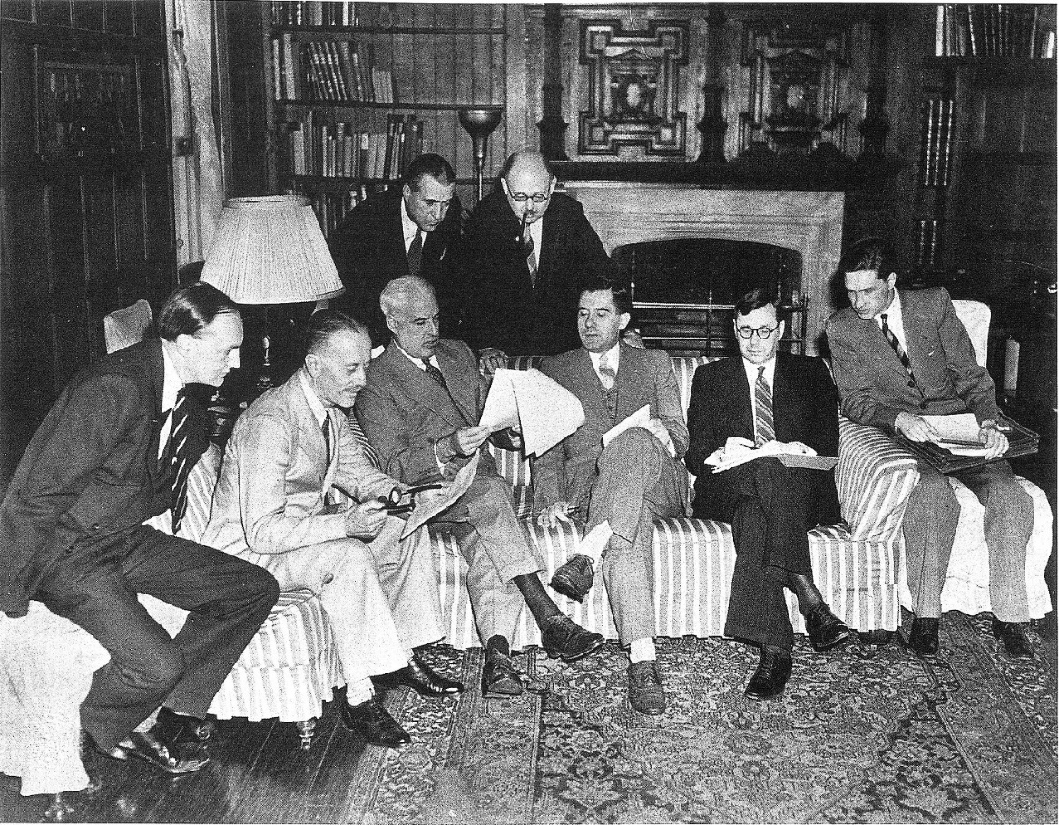
!!! Особливість плану Думбартон-Оксу –
держави – члени Організації зобов'язувалися надавати в розпорядження Ради Безпеки збройні сили для сприяння виконання його завдання підтримки миру і безпеки і придушення актів агресії, що було фатальною слабкістю Ліги Націй або, вірніше, її апарату для охорони міжнародного миру.
План був підданий ретельному обговоренню у всіх країнах.
Уряд Великобританії опублікував докладний коментар, а в Сполучених Штатах Державний департамент розповсюдив 1 900 000 екземплярів тексту проекту, прийнятого в Думбартон-Оксі, і організував ряд лекцій, радіопрограм і кінематографічних сеансів для пояснення суті цього проекту.
Зауваження і конструктивна критика поступили від ряду урядів, зокрема від Австралії, Бельгії, Канади, Нідерландів, Нової Зеландії, Норвегії, Польщі, Радянського Союзу, Сполученого Королівства, Сполучених Штатів, Чехословаччини, Франції і Південно-Африканського Союзу

Slide 15
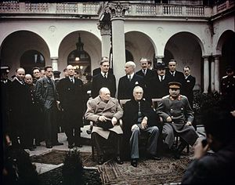
Лютий 1945 - Кримська (Ялтинська) конференція керівників трьох союзних держав - була розв'язана найважливіша проблема щодо голосування в Раді Безпеки.
Ще у грудні 1944 р. Ф. Рузвельт надіслав Й. Сталіну і У. Черчіллю пропозицію, яка з незначними редакційними змінами була ухвалена в Ялті. Передбачалося, що рішення Ради Безпеки з непроцедурних питань приймаються "більшістю в 7 голосів членів, включаючи співпадаючі голоси постійних членів, причому сторона, що бере участь у суперечці, утримується від голосування при ухваленні рішень.
Це означало вимогу одноголосності великих держав — постійних членів Ради Безпеки при ухваленні найважливіших рішень, що стосуються збереження миру, включаючи всі економічні та військові примусові заходи. За задумом розробників, правило одноголосності, яке трактується як право вето великих держав, підкреслювало їх "особливу відповідальність за збереження загального миру" і зайвий раз стверджувало, що "влада міжнародної організації не може бути використана проти великих держав".

Slide 16
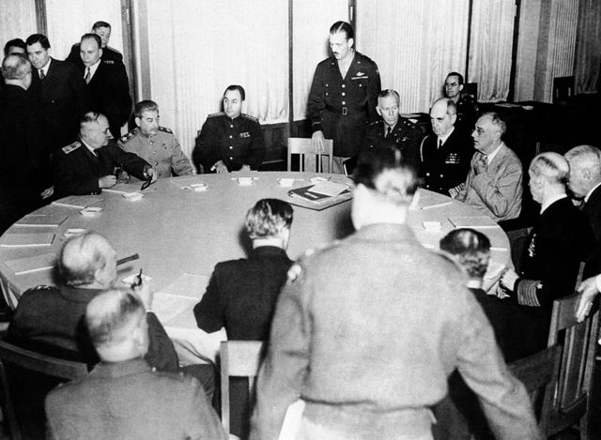
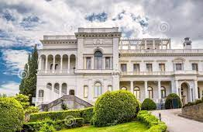
На конференції в Криму ухвалено рішення про початок 25 квітня 1945 р. роботи Конференції Об'єднаних Націй в Сан-Франциско, покликаної виробити Статут ООН і заснувати нову Організацію.
5 березня 1945 р. уряд США від імені 4-х держав надіслав запрошення державам, що підписали декларацію Об'єднаних Націй 1 січня 1942 р. та приєдналися до неї згодом і оголосили до 1 березня 1945 р. війну фашистським державам.

Slide 17
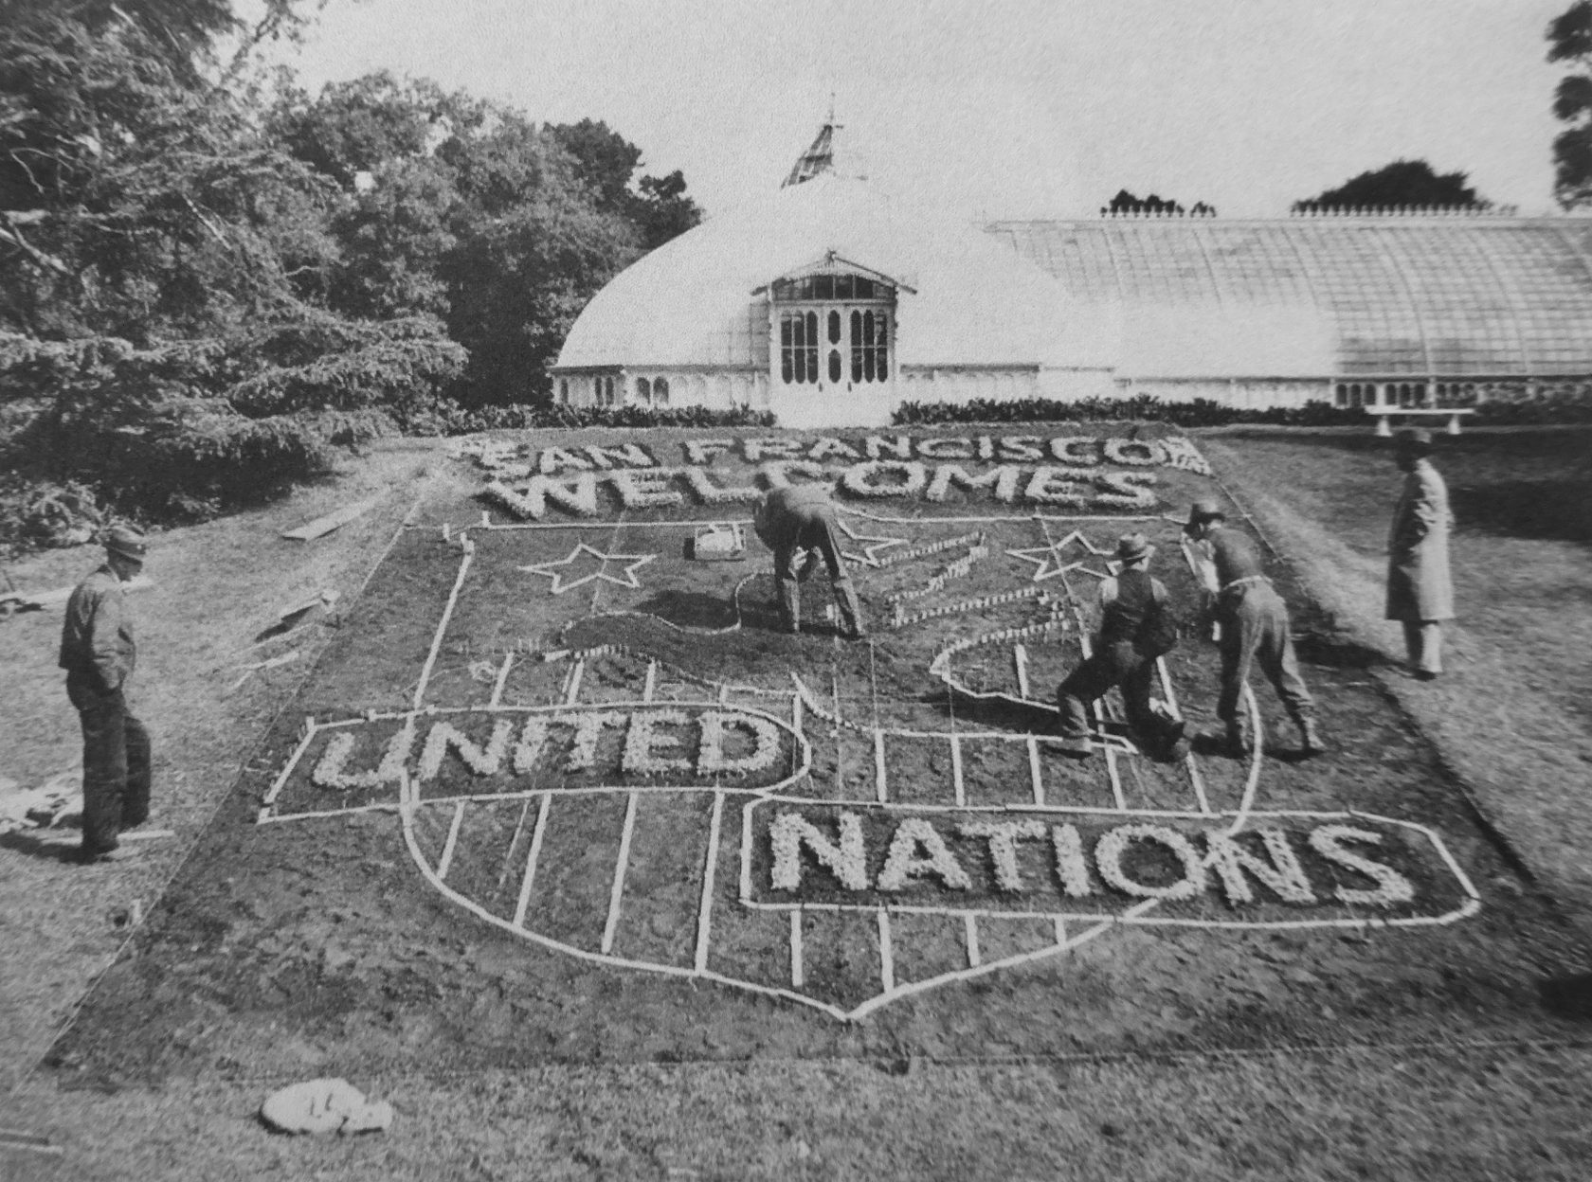
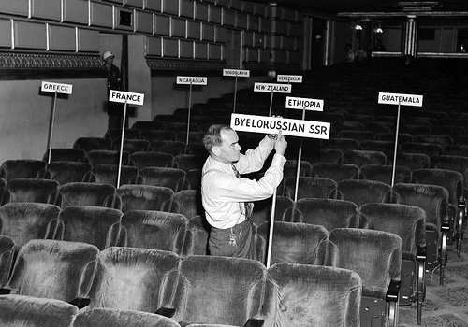
Конференція в Сан-Франциско була однією з наймасштабніших міжнародних конференцій в дипломатичній історії
делегати 50 країн, що представляли понад 80% населення земної кулі
брали участь 850 делегатів, а разом з їх радниками, штатом делегацій і секретаріатом Конференції загальне число осіб, що брали участь в роботі Конференції, досягало 3 500
понад 2 500 представників преси, радіо і кінохронік, а також спостерігачів від різних товариств і організацій.
На порядку денному - пропозиції, прийняті в Думбартон-Оксі, на основі яких делегати повинні були виробити Статут, прийнятний для всіх держав.
Конференція в Сан-Франциско була не тільки однією з найважливіших в історії, але, ймовірно, і найчисленнішою зі всіх міжнародних зборів, що коли-небудь мали місце.

Slide 18
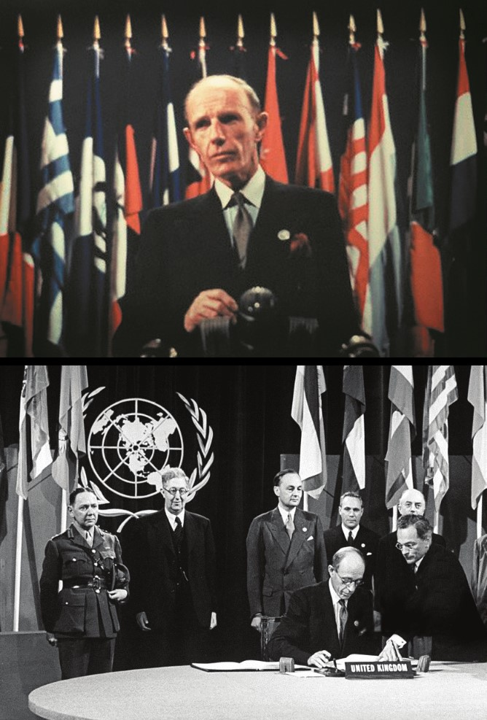
Глави делегацій держав-ініціаторів головували по черзі на пленарних засіданнях: Антоні Іден (Великобританія), В’ячеслав Молотов (Радянський Союз), Едуард Стеттініус (Сполучені Штати ) і Сун Цзи-вень (Китай). На пізніших засіданнях В. М. Молотова замінив А. А. Громико, а А. Ідена – лорд Галіфакс.
25 червня делегати востаннє зібралися на пленарне засідання в залі Оперного театру в Сан-Франциско.
Головуючий – лорд Галіфакс представив зборам остаточний проект Статуту: «Ми ніколи в житті не приймемо важливішого рішення».
Зважаючи на світове значення цієї події, він запропонував відступити від звичайного способу голосування підняттям рук. Тому, коли питання було поставлене на голосування, всі делегати піднялися зі своїх місць і продовжували стояти. Те ж зробили всі присутні: службовий персонал, представники преси і близько трьох тисяч відвідувачів. Коли голова заявив про одноголосне ухвалення Статуту, зал оповістився могутніми оваціями.

Slide 19
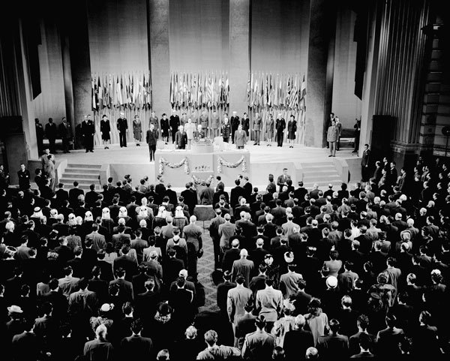

Slide 20
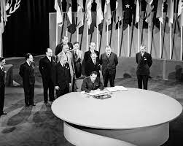
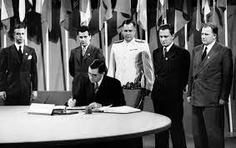
Наступного дня в аудиторії Будинку ветеранів делегати один за другим підписували два документи: Статут ООН і Статут Міжнародного Суду. За кожним делегатом, на тлі яскравих фарб розташованих півколом прапорів 50 націй, стояли інші члени делегацій.
Представникам Китаю, першій жертві агресії з боку держав осі, випала честь підписатися першими. За ними послідкували інші. Всього були 153 підписи.
«Статут Організації Об'єднаних Націй, який ви тільки що підписали, є міцною основою, на якій ми можемо побудувати кращий світ. Цей акт увійде до історії. Після перемоги в Європі і в очікуванні остаточної перемоги в цій самій руйнівній зі всіх воєн, ми отримали перемогу над самою війною... Разом з цим Статутом для всього людства відкривається надія на те, що настане такий час, коли всі гідні його представники дістануть можливість жити так, як це личить вільним людям». (Трумен в своєму виступі на останньому засіданні Конференції)

Slide 21
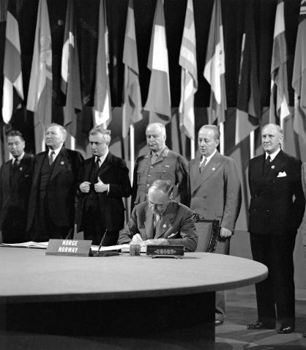
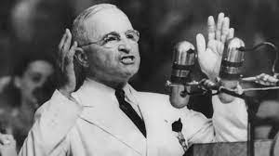
Трумен вказав на те, що Статут дійсно застосовуватиметься, тільки якщо всі народи світу сповняться рішучості його виконувати.
«Якщо ми не зуміємо використовувати Статут, ми виявимося зрадниками по відношенню всіх тих, хто поклав своє життя за те, щоб дати нам можливість вільно і в умовах безпеки зібратися тут для створення цього Статуту. Якщо ми спробуємо використовувати його в егоїстичних цілях – на користь якої-небудь однієї нації або невеликої групи націй – ми також будемо винні в такій зраді»

Slide 22
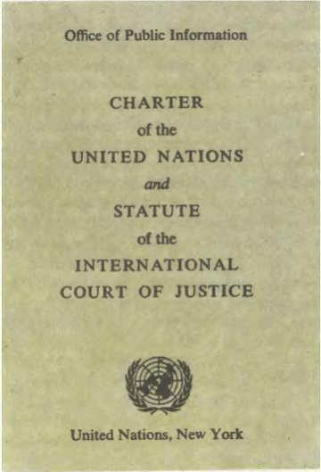
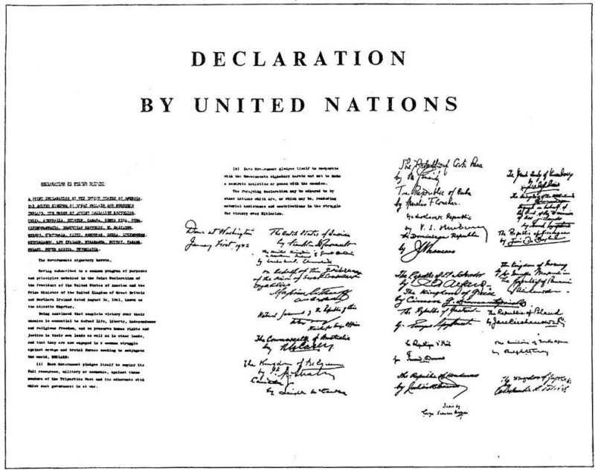
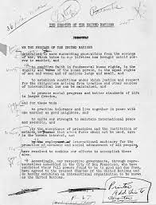
У багатьох країнах Статут мав бути ще схвалений конгресом або парламентом. Тому було передбачено, що Статут набуде чинності, коли уряди Китаю, Франції, Великобританії, Радянського Союзу, Сполучених Штатів і більшості інших країн, що підписали Статут, ратифікують його і пришлють про те сповіщення Державному департаменту Сполучених Штатів.
24 ЖОВТНЯ 1945 Р. СТАТУТ НАБУВ ЧИННОСТІ - ЦЕЙ ДЕНЬ ПРОГОЛОШЕНО ЯК ДЕНЬ ООН

Slide 23
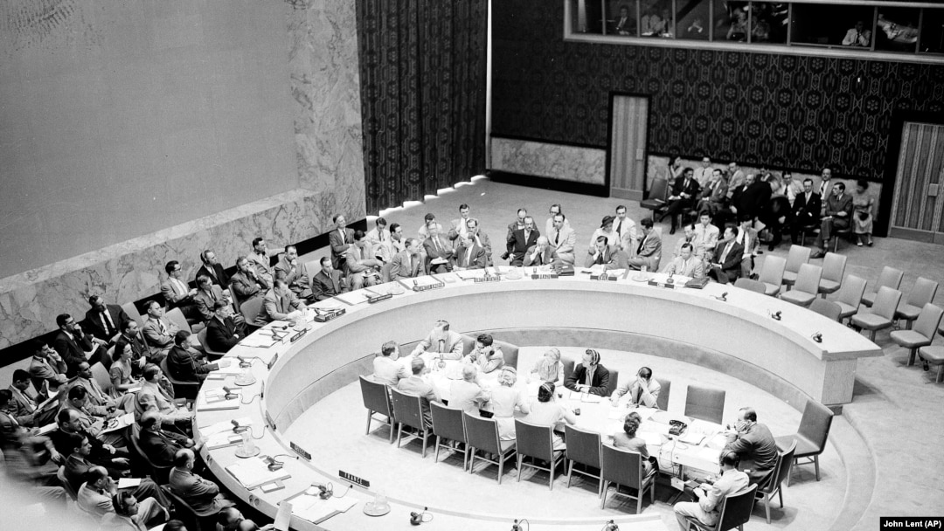
Мета, цілі, принципи діяльності ООН
На етапі заснування Організації міркування держав з приводу обсягу її компетенції не збігалися. Якщо для керівництва Радянського Союзу це була, насамперед, організація для збереження миру і безпеки у світі, то для переважної більшості західних держав, окрім гарантування безпеки і миру, важливими залишалися питання соціально-економічного та суспільно-політичного розвитку міжнародної спільноти, дотримання прав людини, розвитку культури, освіти тощо. У підсумку було досягнуто компромісу - ООН, окрім своєї основної функції, буде координуючою для міжурядових організацій в сфері соціально-економічного розвитку.

Slide 24

ООН не представляє ні конкретного уряду, ні будь-якої країни — вона представляє всіх своїх членів і робить тільки те, що держави-члени їй доручать.
Хоча ООН іноді називають "парламентом націй", вона не є наддержавною структурою.
ООН не має армії, вона не стягує податків. Виконання прийнятих нею рішень залежить від політичної волі її членів, а фінансування її діяльності держави-члени роблять внески.
ООН — це форум практично всіх країн світу. ООН забезпечує їм механізм для пошуку шляхів врегулювання суперечок чи проблем та вирішення практично будь-яких питань, що стоять перед людством.
За час існування ООН жодна країна була з неї виключена. У 1965 році Індонезія тимчасово вийшла зі складу ООН у зв'язку із суперечкою із сусідньою Малайзією, проте наступного року відновила своє членство.

Slide 25
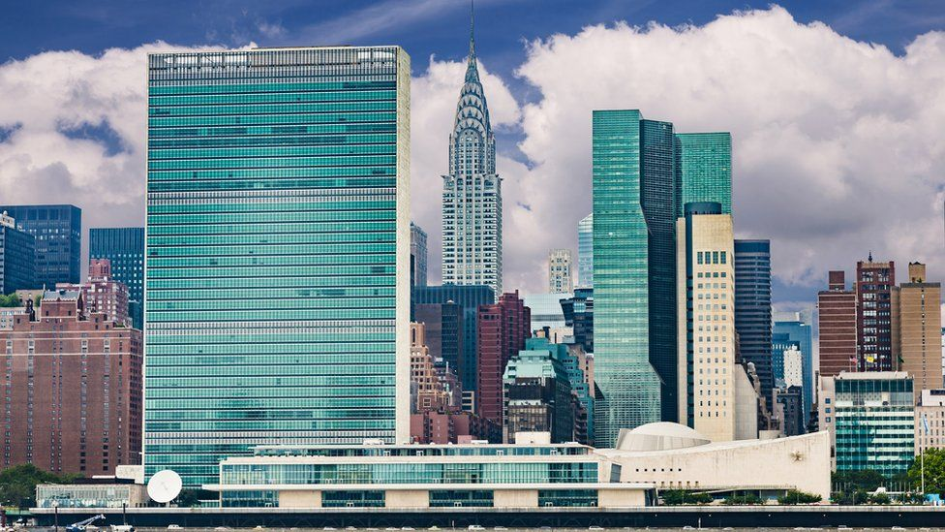
Організація Об'єднаних Націй об'єднує 193 держави, вона не є світовим урядом та не встановлює законів.
Вона надає можливості для врегулювання міжнародних конфліктів та розробки стратегій з питань, що стосуються кожного з нас.

Slide 26
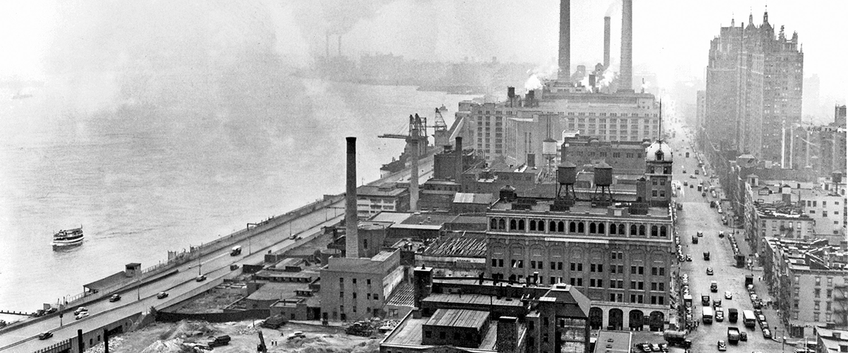
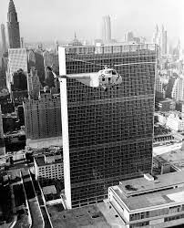
На своєму 1-му засіданні 1946 року в Лондоні, Генеральна Асамблея ухвалила розмістити Центральні установи ООН у США.
Нью-Йорк був не єдиним кандидатом – розглядалися також Філадельфія, Бостон та Сан-Франциско. У результаті ГА схилилася на користь нинішнього місця, коли Джон Д. Рокфеллер-молодший в останню хвилину надав безоплатно 8,5 млн. дол. США.
Пізніше муніципалітет міста Нью-Йорка виділив як дар додаткову ділянку. На місці, обраному для Центральних установ ООН, були скотобійня, залізничне депо та інші промислові будівлі.
24 жовтня 1949 року Генеральний секретар ООН Трюгве Лі заклав перший камінь у фундамент 39-поверхової будівлі, а 21 серпня 1950 року співробітники Секретаріату почали займати свої нові кабінети.

Slide 27
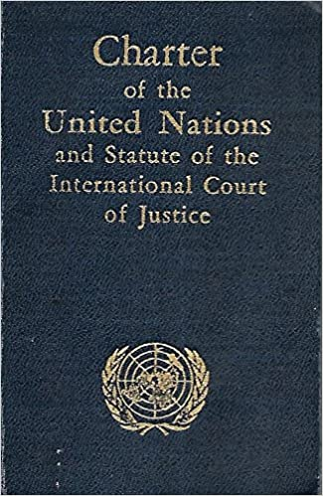
Стаття 1 Статуту проголошує наступні цілі діяльності ООН:
підтримувати міжнародний мир і безпеку і з цією метою вживати ефективних колективних заходів для запобігання і усунення загрози миру і придушення актів агресії або інших порушень миру і досягати мирними засобами, у згоді з принципами справедливості й міжнародного права, залагоджування або розв'язання міжнародних суперечок або ситуацій, які можуть призвести до порушення миру;
розвивати дружні стосунки між націями на основі пошани принципу рівноправності й самовизначення народів, а також вживати інших відповідних заходів для зміцнення загального миру;
здійснювати міжнародну співпрацю в розв'язанні міжнародних проблем економічного, соціального, культурного і гуманітарного характеру, заохочувати й виявляти пошану до прав людини, її основних свобод, незалежно від раси, статі, мови і релігії

Slide 28
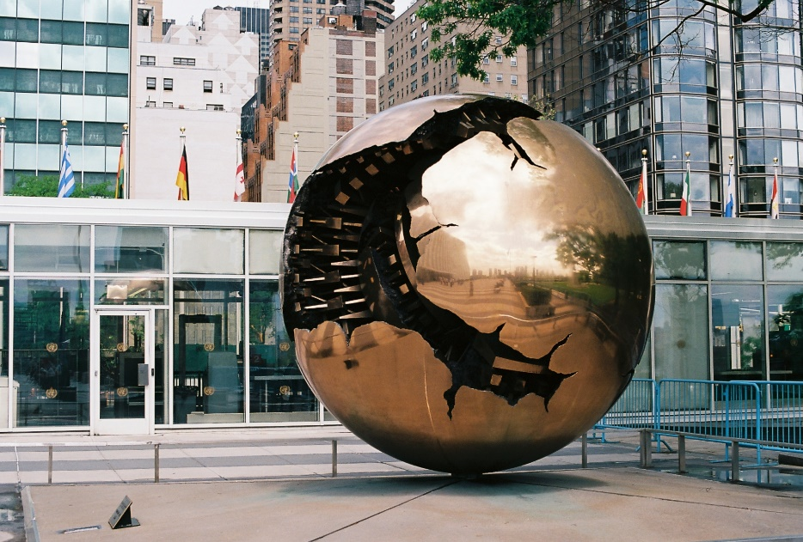
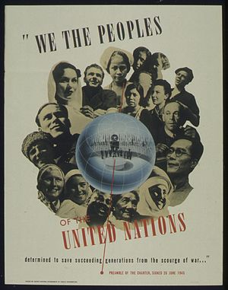
ст. 2 Статуту ООН принципи сучасного міжнародного права як загальновизнані норми поведінки суб'єктів міжнародних відносин з найважливіших питань міжнародного життя:
ООН "заснована на принципі суверенної рівності всіх її членів";
члени ООН ретельно виконують передбачені Статутом зобов'язання;
"вирішують свої міжнародні суперечки мирними засобами так, щоб не піддавати загрозі міжнародний мир, безпеку і справедливість";
утримуються "від загрози силою або її вживання як проти територіальної недоторканності або політичної незалежності будь-якої держави, так і будь-яким іншим чином, несумісним з метою Об'єднаних Націй";
всебічно надають допомогу Організації "у всіх її діях у відповідності до Статуту і утримуються від надання допомоги будь-якій державі, проти якої ООН чинить дії превентивного або примусового характеру".
невтручання у внутрішні справи.

Slide 29

Крім того, Статут фіксує принципи:
добросусідських відносин;
спільних дій з метою підтримання міжнародного миру і безпеки;
роззброєння; рівноправності й самовизначення народів;
співпраці задля економічного і соціального прогресу;
забезпечення рівності людей, їх прав і основних свобод
Статут ООН - основа сучасного міжнародного права.
Принципи Статуту отримали подальший розвиток у резолюціях і деклараціях Генеральної Асамблеї ООН:
Декларації про принципи міжнародного права, що стосуються дружніх відносин і співпраці між державами відповідно до Статуту ООН (1970 р.),
Декларації про надання незалежності колоніальним країнам і народам (1960 р.),
Визначення агресії (1974 р.),
Декларації про посилення ефективності принципу відмови від загрози силою або її застосування в міжнародних відносинах (1987 р.) та ін.

Slide 30
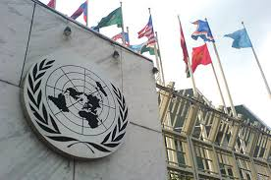
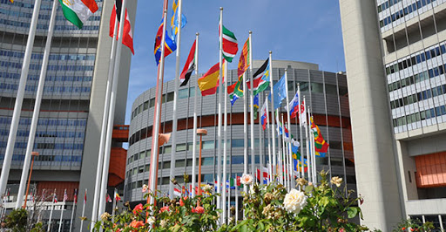
Система ООН включає головні-органи:
• Генеральну Асамблею ООН;
Раду Безпеки ООН;
Економічну й Соціальну Раду ООН;
Раду з Опіки ООН;
Міжнародний Суд ООН;
Секретаріат ООН.

Slide 31

До системи також належать і спеціалізовані установи:
• Міжнародний валютний фонд; .
• Міжнародний банк реконструкції й розвитку;
• Міжнародна фінансова корпорація;
• Міжнародна асоціація розвитку;
• Міжнародна морська організація;
• Міжнародна організація цивільної авіації;
• Міжнародна організація праці;
• Міжнародний союз електрозв'язку;
• Всесвітній поштовий союз;
• Організація Об'єднаних Націй з питань освіти, науки й культури;
• Всесвітня організація охорони здоров'я;
• Всесвітня організація інтелектуальної власності;
• Організація Об'єднаних Націй з промислового розвитку;
• Продовольча й сільськогосподарська Організація Об'єднаних Націй;
• Всесвітня метеорологічна організація;
• Міжнародний фонд сільськогосподарського розвитку;
• Міжнародне агентство з атомної енергії.

Slide 32
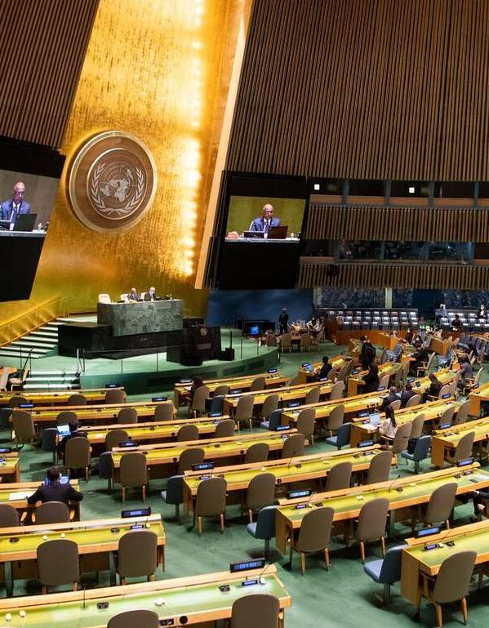
Генеральна Асамблея ООН
представлені всі держави-члени ООН
головний політичний орган ООН, на якому під час обговорення представники держав формулюють свої позиції і шукають прийнятні шляхи врегулювання міжнародних проблем
кожна держава може бути репрезентована у ГА делегацією щонайменше з 5 осіб
очолює делегацію дипломат високого рангу
часто в роботі ГА беруть участь глави держав, урядів, міністри закордонних справ, що перетворює її на своєрідний світовий політичний форум
рішення ГА носять рекомендаційний характер, проте мають значний морально- політичний авторитет – це є запорукою того, що рішення ГА ООН часто служать основою для вироблення юридично обов'язкових конвенцій і міжнародних договорів.

Slide 33
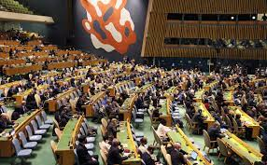
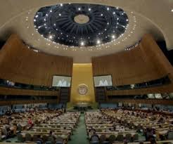
ГА ООН
Уповноважується "обговорювати будь-які питання або справи в межах чинного Статуту" і надавати рекомендації членам ООН або Раді Безпеки з будь-яких питань
володіє також певними повноваженнями у сфері підтримки миру і безпеки
уповноважена вивчати і надавати рекомендації з метою сприяння міжнародній співпраці в політичній, правовій, соціально- економічній, культурній і гуманітарній сферах з метою мирного врегулювання будь-якої ситуації, яка могла би "порушити загальний добробут або дружні відносини між націями"
виконує функції обрання непостійних членів РБ ООН, членів ЕКОСОР , Ради з опіки
спільно з РБ ООН обирає суддів Міжнародного суду
за рекомендацією РБ ООН призначає Генерального секретаря ООН і приймає нових членів

Slide 34
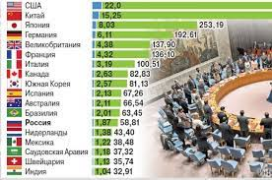
Бюджет на 2022 р.3,151 млрд дол
ГА розглядає щорічні й спеціальні доповіді про діяльність усіх органів ООН та її спеціалізованих установ
виконує бюджетні функції, вивчає і затверджує бюджет, визначає розмір внесків і бюджети спеціалізованих установ (ст. 17).
Кожна держава-член ООН зобов'язана сплачувати внески (до 31 грудня поточного року) у так званий регулярний бюджет Організації.
За несплату може бути позбавлена права голосу!!!
Розмір надходжень визначається Асамблеєю, виходячи з рекомендацій Комітету із внесків: квота для тієї чи іншої держави базується на врахуванні показників валового національного продукту (ВНП) та рівня доходу на душу населення держави-члена
!!! Близько 75 % регулярного бюджету - внески 10 найбагатших країн світу (США, Великобританія, Японія, Німеччина, Канада, Швеція, Норвегія, Франція, Нідерланди, Бразилія) Межові розміри квоти Асамблея запровадила в кількості 0,01—25 % консолідованого (регулярного) бюджету.
Україна у 2020 р. сплатила 1, 7 млн дол (заг бюджет ООН був тоді 3, 1 млрд дол)
Окрім членських внесків, держави можуть здійснювати добровільні відрахування до бюджету.
Водночас для держав ООН визначаються квоти за внесками на забезпечення діяльності Збройних Сил ООН, що беруть участь у врегулюванні конфліктів та заходах з підтримки миру і безпеки у "гарячих" точках світу.

Slide 35
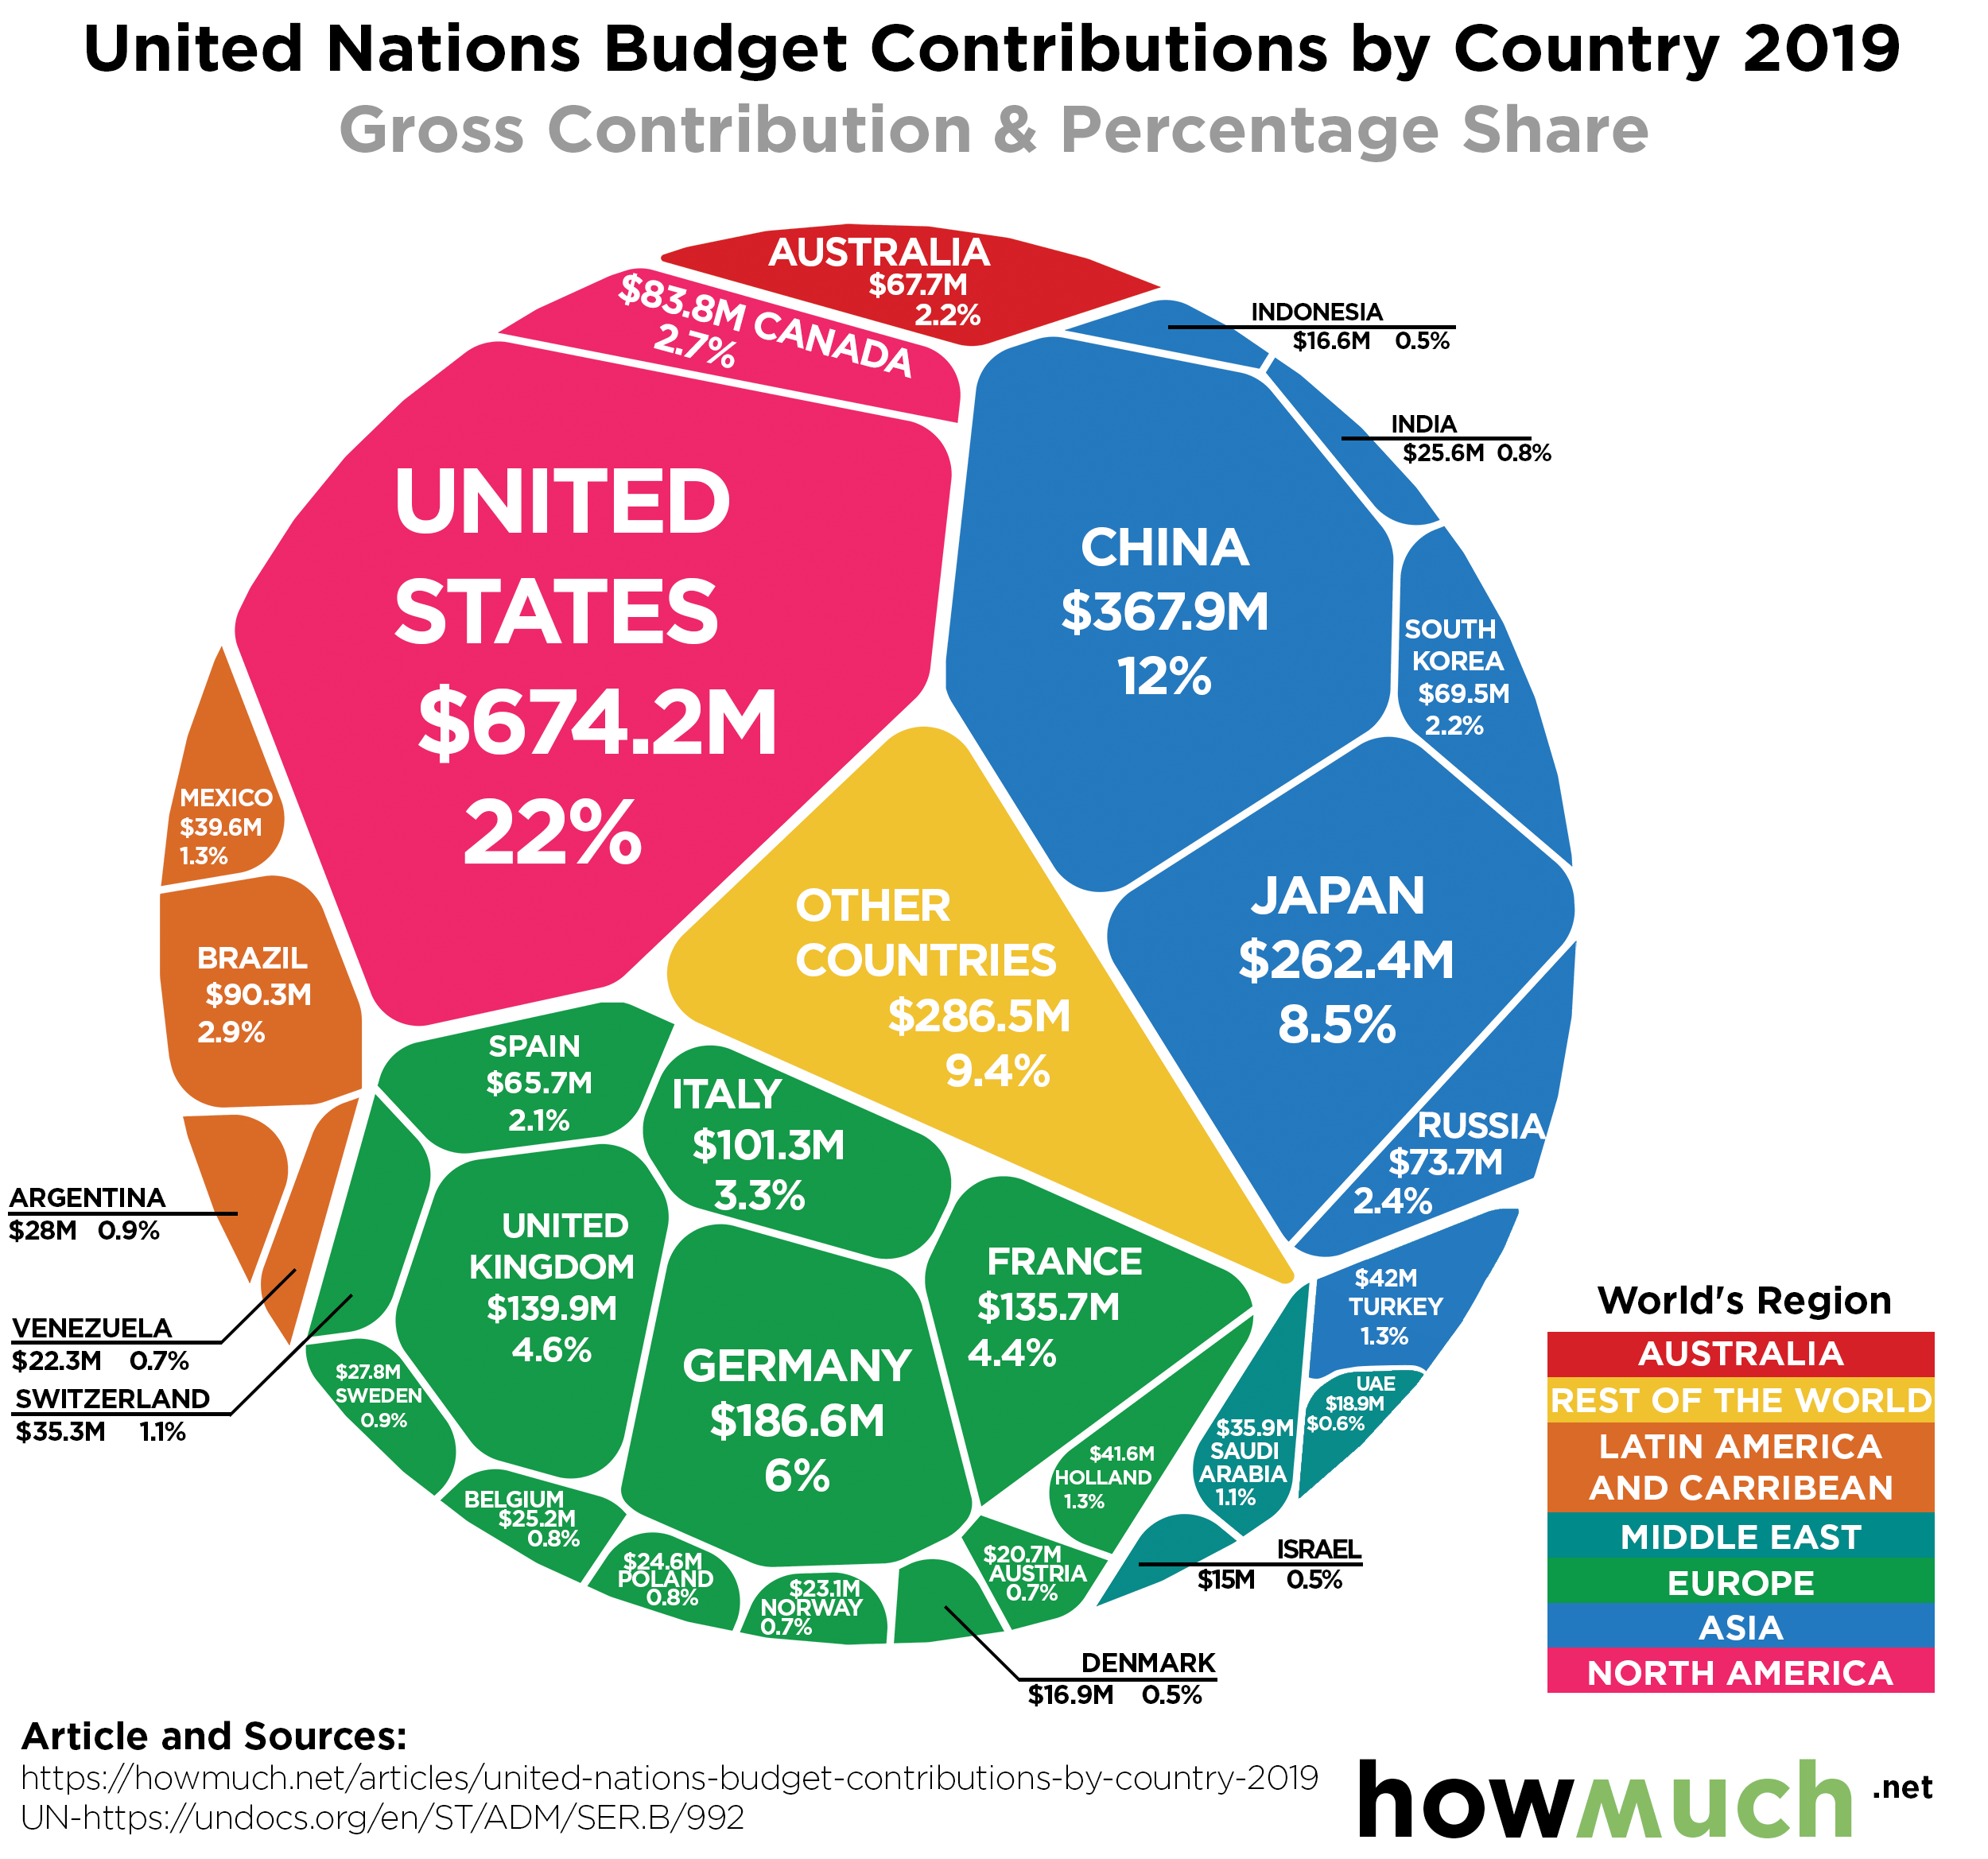

Slide 36
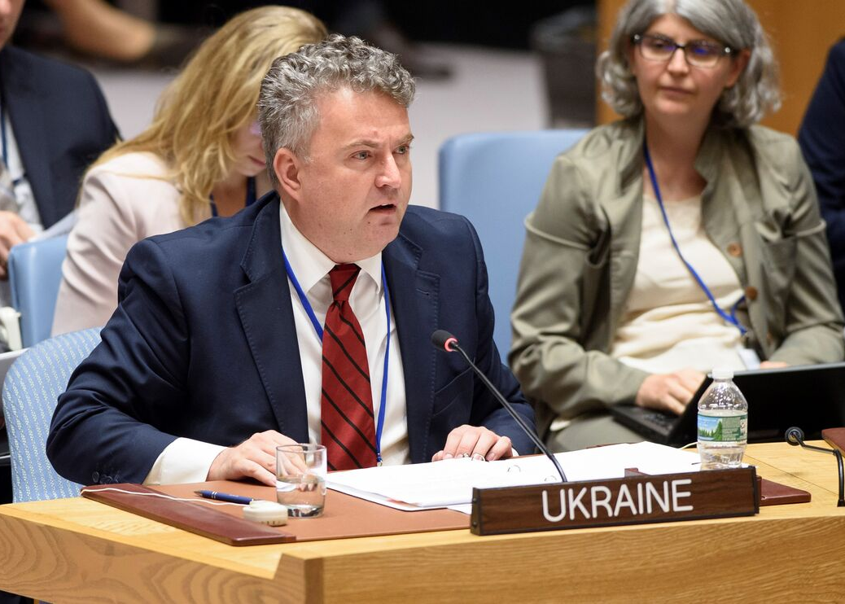
Генеральна Асамблея ООН — сесійний орган
Щорічні чергові сесії Асамблеї (починаються у вересні і тривають впродовж року) шляхом проведення пленарних засідань у постійних комітетах:
Комітет з питань роззброєння і міжнародної безпеки (Перший комітет);
Комітет з економічних і фінансових питань (Другий комітет);
Комітет зі соціальних і гуманітарних питань та питань культури (Третій комітет);
Комітет зі спеціальних політичних питань і питань деколонізації (Четвертий комітет);
Комітет з адміністративних і бюджетних питань (П'ятий комітет);
Комітет з правових питань (Шостий комітет)
Рішення з таких питань, як міжнародний мир та безпека, прийом нових членів та бюджет ООН, приймаються більшістю у 2/3 голосів.
З інших питань рішення приймаються простою більшістю голосів
Постійний представник України в ООН
Сергій Кислиця (з 2020 р.)

Slide 37
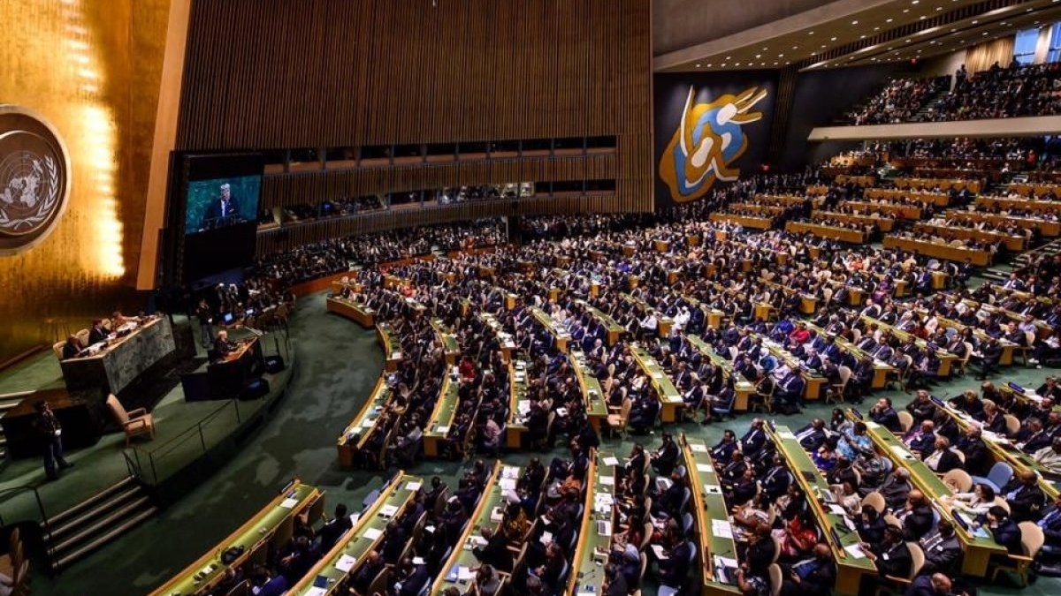
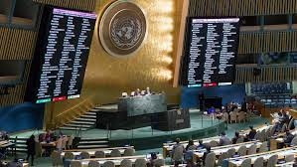
Спеціальні сесії з будь-якого питання
на вимогу Ради Безпеки (9 з 15 членів «за») або більшості членів ООН, протягом 15 днів з дня отримання Генеральним секретарем такої вимоги.
Надзвичайні екстрені сесії можуть збиратися
з питань загрози миру, порушення миру або за актами агресії на вимогу РБ ООН або більшості членів ООН протягом 24 год. з моменту отримання Генеральним секретарем такої вимоги (з 1950 року було скликано лише 10 таких сесій)
Кожна держава має в ГА 1 голос (при максимальній кількості представників – п’ять осіб).
Рішення з важливих питань ухвалюються не менше ніж 2/3 присутніх держав і тих, що беруть участь у голосуванні. Для виконання покладених на неї функцій ГА створює постійні та тимчасові допоміжні органи.

Slide 38
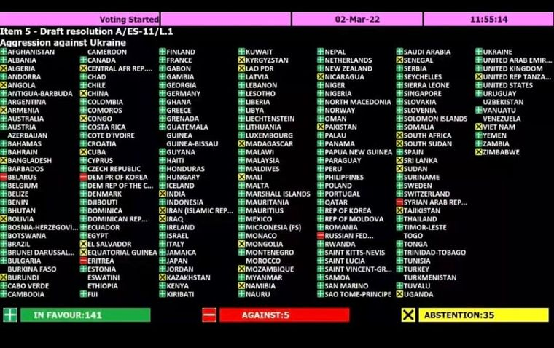
рішення підтримала 141 країна, 35 — утрималися. Ще 5 держав проголосували проти — росія, Білорусь, Північна Корея, Еритрея та Сирія.
Утрималися 35 країн, серед яких Китай, Індія, ПАР, Казахстан, Пакистан, Іран, Ірак, Куба, ЦАР, Вірменія.

Slide 39

Голова Генеральної Асамблеї ООН
14 вересня 2021 року ООН відкрили 76 сесію та обрали Голову на її час - ним став Абдулла Шахід з Мальдив.
Новий голова наголосив, що в центрі уваги під час 76-ї сесії будуть питання бідності та зміни клімату. Він підкреслив, що багато проблемних питань сьогодення пов'язані з нерівністю на наслідками колоніалізму.
!!! У 1997 р. Голової 52-ої сесії ГА був (відома як «сесія реформ») обраний міністр закордонних справ України Геннадій Удовенко

Slide 40


Рада Безпеки ООН
Рада Безпеки ООН - найважливіший постійно діючий політичний орган (так, тільки впродовж 1946-2000 гг. провела 4253 офіційних засідань), на який покладено головне завдання - підтримання міжнародного миру і безпеки. При виконанні цих обов'язків РБ ООН діє від імені всіх членів Організації
РБ відіграє ключову роль у визначенні наявності конфлікту, його попередженні.
Входять 5 постійних членів — Росія, США, Великобританія, Франція і Китай — і 10 непостійних членів, обраних відповідно до принципу справедливого географічного представництва строком на два роки без права негайного переобрання (Україна була непостійним членом РБ у 1948—1949, 1984—1985, 2000—2001, 2016—2017 роках).
У роботі РБ можуть брати участь (без права голосу) й інші держави-члени ООН

Slide 41


ФУНКЦІЇ РАДИ БЕЗПЕКИ ООН
розгляд спорів або ситуацій, здатних викликати міжнародний конфлікт;
винесення рекомендацій щодо шляхів та умов врегулювання;
винесення рекомендацій щодо заходів протидії будь-яким загрозам чи актам агресії;
винесення Генеральній Асамблеї рекомендацій щодо кандидатур на посаду Генерального секретаря Організації Об'єднаних Націй.

Slide 42

Джон Ф. Даллес у жовтні 1945 р., ще перш ніж Рада Безпеки почала функціонувати, писав: «Роль Ради Безпеки є переважно негативною. Її завдання у тому, щоб припинити публічні сварки між націями. Але вона не має влади змінювати умови, які викликають ці сварки»

Slide 43


РБ приймає акти двох видів — рекомендації та рішення
Рішення - юридично мають обов'язкову силу
РБ— постійно діючий орган; усі його члени повинні бути постійно представлені у штаб-квартирі ООН у Нью-Йорку
Рада збирається на засідання в міру необхідності, але, згідно з Правилами процедури, не рідше ніж 1 на 2 тижні.
Порядок голосування в РБ ООН визначений тими виключно важливими функціями, які на неї покладено за Статутом
Кожний член Ради має 1 голос.
- Для ухвалення рішення з процедурних питань достатньо 9 голосів будь-яких членів Ради.
- Для ухвалення рішень з усіх питань, які пов'язані з реалізацією Радою її функцій, потрібно не менше 9 голосів, включаючи співпадаючі голоси всіх постійних членів Ради (правило одноголосності постійних членів).
У разі голосування проти хоча б одного постійного члена РБ ООН рішення вважається відхиленим; у цьому випадку йдеться про запровадження вето постійним членом.
Сторона, що бере участь у суперечці, повинна утриматися від голосування (ст. 27).

Slide 44


Рішення Ради Безпеки ООН
У липні 2007 року Рада одноголосно проголосувала за направлення в Дарфур Змішаної операції Африканського союзу — Організації Об'єднаних Націй у Дарфурі (ЮНАМІД) чисельністю 26 000 осіб з метою покласти край насильству в цьому західному регіоні Судану, в якому з 2003 року внаслідок зіткнень та повстанцями загинули понад 250 000 людей.
Рада заснувала 2 міжнародні кримінальні трибунали для переслідування осіб, які вчинили злочини проти людяності на території колишньої Югославії та в Руанді.
Після терактів, здійснених у Сполучених Штатах 11 вересня 2001 року, Рада заснувала Контртерористичний комітет, покликаний допомагати державам у боротьбі з тероризмом. Загалом у 2001 р. провела найбільшу кіл-ть засідань – 192.

Slide 45
Місяць | Головування | Закінчення терміну членства
Січень | Норвегія | 31 грудня 2022 року
Лютий | Російска Федерація | Постійний член
Березень | Об’єднані Арабскі Емірати | 31 грудня 2023 року
Квітень | Об’єднане Королівство Великобританії і Північної Ірландиії | Постійний член
Травень | Сполучені Штати Америки | Постійний член
Червень | Албанія | 31 грудня 2023 року
Липень | Бразилія | 31 грудня 2023 року
Серпень | Китай | Постійний член
Вересень | Франція | Постійний член
Жовтень | Габон | 31 грудня 2023 року
Листопад | Гана | 31 грудня 2023 року
Грудень | Індія | 31 грудня 2022 року
ГОЛОВА РАДИ БЕЗПЕКИ ООН
У Раді Безпеки ООН щомісяця по черзі головує один з її членів. Обрання Голови Ради відбувається за алфавітним порядком назв країн РБ англійською мовою, незалежно від впливовості, головує у чітко визначеному порядку та тільки 1 місяць.

Slide 46


ЕКОНОМІЧНА І СОЦІАЛЬНА РАДА (ЕКОСОР)
Економічна і соціальна рада (ЕКОСОР) - роль координатора у сфері міжнародного економічного, соціального, культурного і гуманітарного співробітництва.
Важливість цього органу засвідчує той факт, що на нього припадає майже 70 % всіх бюджетних ресурсів, а також персоналу ООН. У 1965 р. кількість членів ЕКОСОР було збільшено з 18 до 27 і в 1973 р. — до 54 членів через збільшення кількості держав-членів ООН (14 місць — квота Африки, 10 — Латинської Америки, 11 — Азії, 13 — Західної Європи й інших країн і 6 — країн Східної Європи). Члени ЕКОСОР обираються ГА ООН на 3 роки. Щорічно обираються 18 членів ЕКОСОР, при цьому дотримується принцип справедливого географічного представництва
Україна обиралася до складу ЕКОСОР у 2010-2012, 2019-2021 р.р
Рішення у Раді приймаються простою більшістю голосів. Кожен член має 1 голос.
Щорічно Рада проводить кілька коротких сесій, присвячених організації його роботи, у яких часто беруть участь представники громадянського суспільства. Крім того, ЕКОСОР проводить щорічну 4-тижневу основну сесію, яка проходить у липні почергово у Женеві та Нью-Йорку.

Slide 47

Голова ЕКОСОР
Його Високість Коллен Віксен Келапіле був обраний 77-м Головою Економічної та Соціальної Ради 23 липня 2021 року.
Посол Віксен Келапіле займає посаду посла і Постійного представника Ботсвани при Організації Об'єднаних Націй у Нью-Йорку.

Slide 48


Рада має такі функції і повноваження:
обговорює міжнар. ек. й соц. проблеми глобального і міжгалузевого хар-ру і розробляє рекомендації щодо політики з цих проблем для країн-членів і для системи ООН;
проводить дослідження, складає доповіді, розробляє рекомендації з міжнар. проблем в ек. і соц. сферах ГА, членам ООН та зацікавленим спеціалізованим установам;
заохочує держави до дотримання прав людини і основних свобод для всіх;
скликає міжнар. конференції і розробляє для подання АГ проекти конвенцій з питань, що входять до її компетенції;
веде переговори зі спеціалізованими установами відносно домовленостей, угод, що стосуються взаємовідносин цих установ з ООН;
погоджує діяльність спеціалізованих установ через консультації з ними і надання рекомендацій;
надає послуги і допомогу (за ухвалою Генеральної Асамблеї) членам ООН, а також спеціалізованим установам на прохання останніх;
консультує відповідні неурядові організації з питань, які входять до її компетенції.

Slide 49



Робота ЕКОСОР проводиться в її допоміжних органах: функціональних комісій, постійних комітетів, регіональних комісій, постійних експертних органів.
Крім того, 17 спеціалізованих установ, пов'язаних з ООН спеціальними угодами про співробітництво і координацію, взаємодіють з нею і одна з одною через координуючий апарат ЕКОСОР. Це самостійні міжнародні організації, створені на основі міжурядових угод, які мають широку компетенцію і працюють у співробітництві з ООН.
Спеціалізовані установи користуються самостійністю і мають повну юридичну правоспроможність. ЕКОСОР координує їхню діяльність
Наприклад, функціональні комісії:
Статистична комісія,
Комісія з народонаселення,
Комісія соціального розвитку,
Комісія з прав людини,
Комісія про становище жінок,
Комісія з наркотичних засобів
інші

Slide 50

РАДА З ОПІКИ
Розділ XII Статуту ООН передбачає створення міжнародної системи опіки, до якої повинні були ввійти території, що знаходилися під мандатом Ліги Націй: території, відчужені в результаті Другої світової війни від ворожих держав, і території, добровільно включені в систему опіки державами, відповідальними за їх управління.
У систему опіки увійшло 11 територій.
Держави, що управляли територіями під опікою, уклали з ООН відповідні угоди.
З боку ООН функції опіки здійснювала Рада з опіки, мета - покращення становища жителів підопічних територій та у сприянні їх поступовому переходу до самоврядування чи незалежності
Склад Ради залежав від кількості управляючих держав (максимальна кількість досягла 14 у період 1955 — 1960 pp.).
Зараз до Ради входять члени РБ ООН
Остання з підопічних територій Палау отримала незалежність від США у 1994 р., тим самим Рада з опіки виконала покладені на неї функції.
У зв'язку з цим було ухвалено рішення про те, що Рада повинна скликатися лише в міру необхідності.
Зала засідань Ради з опіки

Slide 51

Міжнародний суд ООН
Міжнародний суд є головним судовим органом ООН.
Усі члени ООН є de facto учасниками Міжнародного суду. Відповідно до ст. 93(2) учасником Міжнародного суду може стати держава, яка не є членом ООН (наприклад, Швейцарія, яка була членом Суду, не будучи членом ООН до 2002 p.).
Суд формується і діє відповідно до свого Статуту, який є невід'ємною частиною Статуту ООН. Статут Міжнародного Суду був підписаний 26 червня 1945 року і набув чинності 24 жовтня 1945
року.
!!! Міжнародний суд може розглядати суперечки між державами з їх згоди (розділ II Статуту Міжнародного суду), а також надавати консультативні висновки з правових питань за запитами РБ ООН, ГА ООН та інших органів і спеціалізованих установ ООН з дозволу Генеральної Асамблеї

Slide 52


Заснований в 1945 році замість Постійної палати міжнародного правосуддя (ППМП) при Лізі Націй. У жовтні 1945 року ППМП на своїй останній сесії ухвалила рішення про передачу своїх архівів і майна Суду, який також мав засідати в Палаці миру в Гаазі.
31 січня 1946 року судді ППМП пішли у відставку і 5 лютого 1946 року Генеральна Асамблея і Рада Безпеки ООН вибрали перших членів Міжнародного Суду.
У квітні 1946 року ППМП була офіційно розпущена, і Суд, зібравшись на перше засідання, вибрав своїм Головою суддю Хосу Густава Герроро (Сальвадор), який був останнім головою ППМП. Перше засідання було проведене 18 квітня 1946 року

Slide 53

Штаб-квартира Міжнародного суду знаходиться в Гаазі (Нідерланди).
!!! До компетенції Міжнародного суду відносять розгляд справ, пов'язаних з
територіальними (прикордонними) суперечками держав,
визначенням економічних зон морів,
права на риболовлю,
спірні питання, що виникають між державами.

Slide 54

Суд складається з "незалежних суддів, обраних, незалежно від їх громадянства, з числа осіб, наділених моральними якостями, що задовольняють вимогам, чинним в їхніх країнах, для призначення на вищі судові посади, або є юристами з визнаним авторитетом у галузі міжнародного права" (ст. 2 Статуту).
Суд складається з 15 членів, обраних на 9 років, з ротацією 1/3 складу кожні 3 роки.
У складі Суду не "може бути двох громадян однієї і тієї ж держави"
Судді обираються Генеральною Асамблеєю і Радою Безпеки ООН, незалежно один від одного, абсолютною більшістю голосів.
Суд шляхом таємного голосування, в якому беруть участь всі 15 суддів Міжнародного суду ООН, обирає строком на 3 роки голову і віце-голову (заступника) Суду, які можуть бути переобрані.
Суд призначає свого секретаря

Slide 55


Розгляд справ порушується одним з 2 способів:
за допомогою повідомлення про спеціальну угоду: спеціальна угода є 2-сторонньою між державами, охочими спільно представити спір на розгляд Суду, і складається з одного тексту питань, які вони погодилися передати на розгляд
за допомогою заяви: заява, яка є 1-сторонньою за своїм характером, подається державою проти іншої держави
У документах, що супроводжуються листом міністра закордонних справ відповідної держави або його посла в Гаазі, має вказуватися точний предмет суперечки і назви сторін.
Заява повинна бути докладнішою, ніж спеціальна угода:
!!! крім вищезазначених елементів, держава-заявник повинна вказати підстави наявності, на його думку, у Суду юрисдикції, точний характер претензії і представити короткий виклад фактів і підстав, що лежать в основі цієї претензії.

Slide 56


ПРОЦЕДУРА РОЗГЛЯДУ
Секретар негайно супроводить спеціальну угоду або заяву суддям (якщо заява, то ще й іншій стороні), а також Генеральному секретареві ООН і всім державам членам, що мають право звертатися до Суду.
Він включає справу в загальний список Суду
і інформує пресу.
Рішення Суду є обов'язковим для відповідних сторін.
!!!У статті 94 Статуту ООН передбачається, що «кожен член Організації зобов'язується виконати рішення Суду у тій справі, в якій він є стороною». Будь-яка держава, незалежно від того, чи є вона членом Організації Об'єднаних Націй чи ні, яка вважає, що інша сторона не виконала рішення Суду, може довести це питання до відома Ради Безпеки. Остання, якщо визнає це необхідним, може зробити рекомендації або вирішити про вживання заходів для виконання рішення.

Slide 57


Наразі в Гаазі зараз створено фундамент для юридичного розгрому агресора. А кожна наступна відмова від виконання рішень МС лише погіршуватиме майбутнє росїї
Міжнародний суд ООН ухвалив 16 березня проміжне рішення на користь України: росія повинна негайно зупинити війну.
Президент Володимир Зеленський назвав це «повною перемогою», а глава МЗС Дмитро Кулеба – «актом справедливості».
«Україна отримала все, про що просила. На найвищому юридичному рівні констатовано факт вторгнення росії та визначено, що безпідставна агресія росії має припинитися. (…) Рішення стане точкою відліку для інших юридичних та подальших політичних оцінок російської агресії», - заявив пан Кулеба.
Рішення МС ООН – обов’язкове для виконання навіть попри те, що не є фінальним по суті. Для доведення вини росії й підрахунку репарацій буде проводитися окремий судовий розгляд, який триватиме найближчі роки
«Тепер будь-хто, хто захоче сказати, що нема ніякої російської агресії, або що росія робить все правильно, - ці аргументи будуть розбиватися через рішення Міжнародного суду ООН. Тому це важлива перемога і політична, і юридична для мобілізації міжнародної спільноти на підтримку України», - підсумував міністр.

Slide 58

Генеральний секретаріат ООН
Секретаріат ООН складається з Генерального секретаря ООН, що призначається Генеральною Асамблеєю за рекомендацією РБ ООН і є вищим посадовцем Організації, і персоналу. Генеральний секретар призначається строком на 5 років.
Співробітники працюють у Центральних установах ООН у Нью-Йорку, у відділеннях ООН у Женеві, Відні, Найробі, Бангкоку та ін.
Загальний штат налічує близько 16 000 співробітників приблизно з 175 країн світу. Він виконує повсякденну основну та адміністративну роботу ООН під керівництвом ГА, Ради Безпеки та ін. органів. Секретаріат відповідає за обслуговування інших органів ООН та управління процесом здійснення затверджених ними програм та стратегій.

Slide 59

ФУНКЦІЇ
збір та підготовка довідкової інформації з різних проблем, що допомагає урядовим делегаціям вивчати факти та формулювати рекомендації;
допомога у виконанні рішень Організації Об'єднаних Націй;
організація міжнародних конференцій;
переклад виступів та документів офіційними мовами ООН

Slide 60

Генеральний секретар має у своєму розпорядженні штат міжнародних цивільних службовців. На відміну від дипломатів, які представляють конкретну країну, цивільні службовці працюють на всі 193 держави-члени та отримують завдання не від урядів, а від Генерального секретаря.
Як головна адміністративна посадова особа Організації, Генеральний секретар керує її роботою, він відповідає за здійснення рішень, які приймаються різними органами ООН. Генеральний секретар має право виносити на обговорення Ради Безпеки будь-які проблеми, які, на його думку, можуть загрожувати міжнародному миру та безпеці. Для запобігання конфліктам або сприяння мирному врегулюванню суперечок між країнами він може використати механізм «добрих послуг».
Генеральний секретар може діяти з власної ініціативи під час вирішення гуманітарних чи інших проблем особливої ​​значущості.
Перший Генеральний секретар
Трюгве Лі (Норвегія),
обіймав цю посаду до 1953 року

Slide 61

Норвезький Нобелівський комітет ухвалив присудити Нобелівську премію миру 2001 року Організації Об'єднаних Націй та її Генеральному секретареві Кофі Аннану «за їх внесок у забезпечення більш ефективної організації та міцнішого миру в усьому світі» та заснування Всесвітнього фонду з боротьби зі СНІДом, туберкульозом та малярією для підтримки країн, що розвивються

Slide 62

Антоніу Мануел де Олівейра Гутерріш, або Гутерреш —
Генеральний секретар ООН з 1 січня 2017 року
Португальський державний діяч, Генеральний секретар Соціалістичної партії Португалії, прем'єр-міністр Португалії, голова Соціалістичного інтернаціоналу, найвищий комісар ООН у справах біженців.

Slide 63

НЕОБХІДНІСТЬ РЕФОРМУВАННЯ ООН
інтерактивне обговорення

Slide 64
Дякую за увагу!

